Slide 1
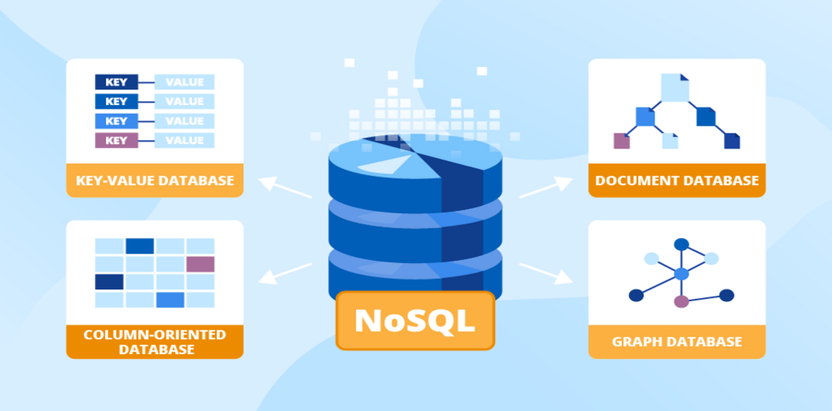
MODULE 3NSQL
BASES DE DONNÉES NOSQL : FONDAMENTAUX
Notes:
Source de l'image : https://www.analyticsvidhya.com/blog/2022/07/nosql-data-modeling-technique/

Slide 2

PRÉSENTATION ET TOUR DE TABLE
Présentation de l’intervenant puis des participants.
Attentes vis-à-vis de la formation.
Niveau de connaissance actuel.
Souhait d’orientation.
Notes:
Source image : https://www.pinpng.com/download/hiRwhb_people-talking-png-we-re-listening-clipart-transparent/

Slide 3
RÈGLES ET DÉROULÉ DE LA FORMATION
Trois jours (soit 21h de formation)
  09H00 - 12h00 (avec pause en milieu de matinée)
  13h00 - 17h00 (avec pause en milieu d’après-midi)
Alternance entre théorie et pratique.
L’évaluation s’appuie sur des QCM intermédiaires (30%) et un QCM final (70%). La validation de ce module vous fera gagner 2 crédits ECTS.
Pour mieux retenir et vous aider à réviser, pensez à prendre des notes !
Liberté à s’exprimer dans le respect des autres et des objectifs de la formation.
Bienveillance et implication pour une formation profitable à tous.
Il est préférable d'utiliser le système d'exploitation Windows pour suivre ce module. Utiliser un système Unix reste néanmoins possible.

Slide 4
DÉROULÉ DES EXERCICES
En début d'exercice, aucune indication ne sera donnée sur la résolution de la consigne.
Charge à vous de trouver la solution et de demander de l'aide à votre formateur.
Chaque exercice sera corrigé avec l'ensemble de la classe (un étudiant se portera volontaire ou sera désigné).

Slide 5
OBJECTIFS DE LA FORMATION
Comprendre les concepts fondamentaux des bases de données NoSQL
Comprendre les avantages et les limitations des bases de données NoSQL par rapport aux bases de données relationnelles
Explorer différentes catégories de bases de données NoSQL
Apprendre à concevoir et à modéliser des bases de données NoSQL
Acquérir des compétences pratiques pour la manipulation de données dans les bases de données NoSQL

Slide 6

AVEZ-VOUS DES QUESTIONS ?

Slide 7
JOUR 1
NOSQL – LES FONDAMENTAUX

Slide 8
C'EST À VOUS, PRENEZ LA PAROLE !
Partagez votre compréhension des notions suivantes : SGBDR (ou RDBMS) et SQL.

Slide 9
NOSQL : COMMENÇONS PAR UNE DÉFINITION...
NoSQL = Not Only SQL
Catégorie de systèmes de gestion de bases de données conçus pour répondre à des usages et besoins différents de ceux traités historiquement par les SGBDR.
Au service des stack techniques modernes et du Big Data.

Slide 10
BASE DE DONNÉES - HISTORIQUE
Evolution principales des systèmes de stockage de données:
Années 60-70 - Hiérarchique : les données sont organisées de manière hiérarchique sous forme d'arborescences. Chaque nœud peut avoir plusieurs nœuds enfants.
Années 70 à aujourd'hui - Relationnelle : Les données sont organisées sous forme de tables liées entre elles par des clés étrangères. Utilise le langage SQL pour les requêtes.
Années 2000 à aujourd'hui – NoSQL : bases de données conçues pour gérer des données non relationnelles, en grand volume et souvent distribuées à grande échelle. Peut prendre différentes formes de stockage (détaillées lors de ce module)
Depuis 2010 – NewSQL : Tentative de combinaison des avantages des bases de données relationnelles avec la scalabilité horizontale des bases de données NoSQL.

Slide 11
GAFAM ET NOSQL - HISTORIQUE
Les GAFAM ont joué un rôle primordial dans le développement et la popularisation des technologies NoSQL. Le trafic généré par ces plateformes a obligé chacune d'elles à imaginer de nouvelles solutions techniques.
Google est ainsi à l'origine de technologies NoSQL / Big Data comme Google File System (GFS), MapReduce ou encore Big Table.
Facebook à l'origine de la base de données NoSQL "Cassandra".
Amazon à l'origine de la base de données NoSQL "DynamoDB".
Le mouvement NoSQL ne se limite pas aux GAFAM. La communauté open source a également joué un rôle important pour faire émerger de nouveaux systèmes.

Slide 12
POURQUOI NOT ONLY SQL ?
NoSQL (Not Only SQL) est apparu pour la première fois en 2009 lors d'une conférence sur les bases de données distribuées.
NoSQL ne correspond pas à un seul modèle de données ou un seul système. Il s'agit d'un terme générique englobant une grande diversité de technologies de gestion de données.
NoSQL n'abandonne pas les principes fondateurs du SQL, mais propose une alternative visant à traiter des données en masse, avec des structures diverses et flexibles.
Les deux systèmes cohabitent et ont chacun des avantages et inconvénients.

Slide 13
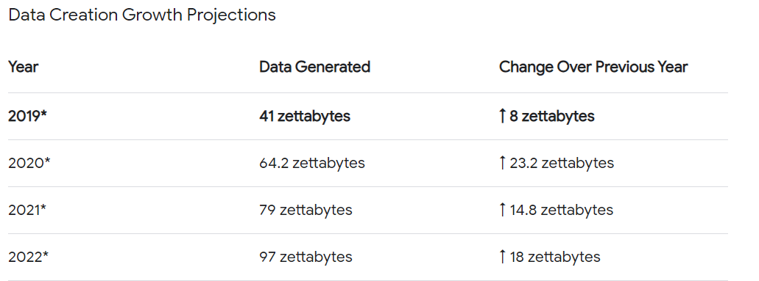
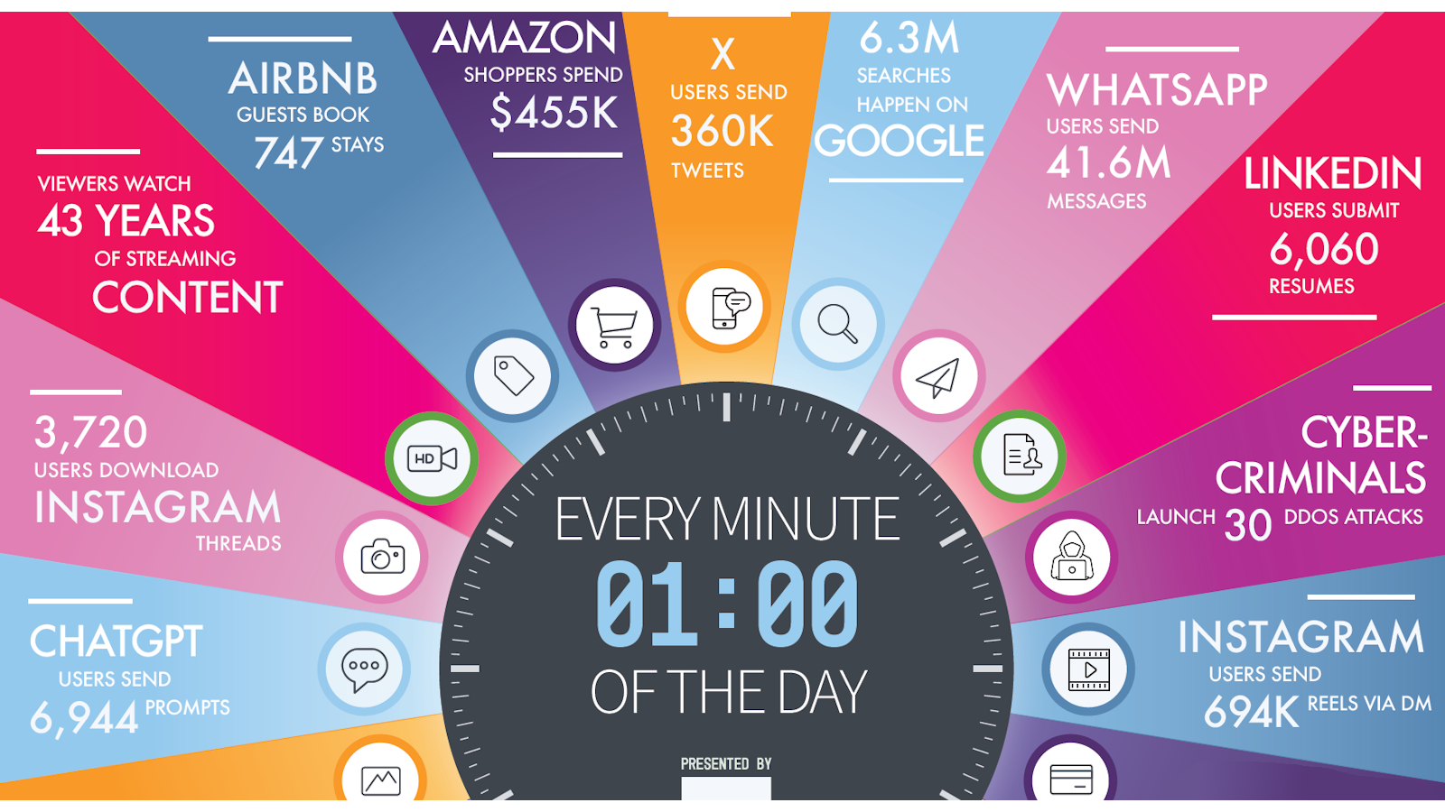
NOSQL ET BIG DATA
Un monde de méga-données

Slide 14
NOSQL ET BIG DATA
Big DATA s'articule autour de trois piliers principaux auxquels s'ajoutent 2 piliers complémentaires (aussi appelés 5V).
Concentrons-nous sur les 3V principaux (volume, variété, vélocité). Les systèmes NoSQL sont capables de:
Traitement d'un volume de données massif : Les bases de données NoSQL sont conçues pour gérer de la donnée en masse (V de volume)
Variété des données traitées : Les bases de données NoSQL peuvent stocker et traiter différents types de données (V de variété).
Scalabilité horizontale : Possibilité d'ajout de nouveaux serveurs pour augmenter la capacité et les performances des bases de données NoSQL.
Assure la haute disponibilité : De nombreux systèmes NoSQL offrent une haute disponibilité, avec des mécanismes de réplication et de tolérance aux pannes (V de vélocité)
Performances élevées : Les bases de données NoSQL sont optimisées pour des opérations de lecture/écriture rapides sur de grands ensembles de données (V de vélocité)

Slide 15






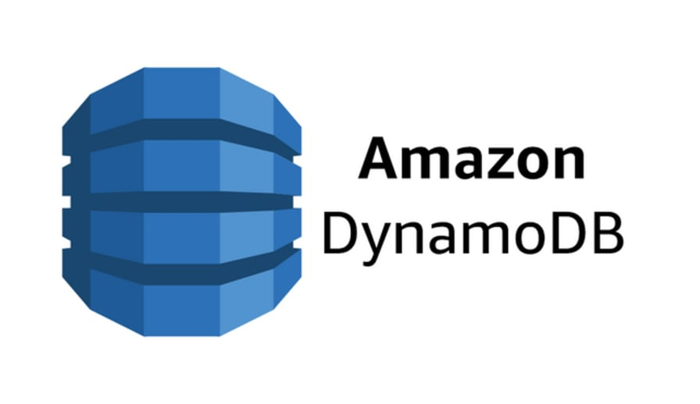

QUELQUES BASES DE DONNÉES NOSQL POPULAIRES...
Lors de ce module, nous apprendrons quelques fondamentaux permettant de manipuler certaines de ces BDD NoSQL.

Slide 16
PLATEFORME NOSQL - PROVIDERS
Plusieurs façons d'exploiter une base de données NoSQL
Via le Cloud Public
Via un Cloud Privé.
En mode SaaS, Paas, IaaS
En mode On Premise
Notes:
Source de l'image : https://www.cloudzero.com

Slide 17
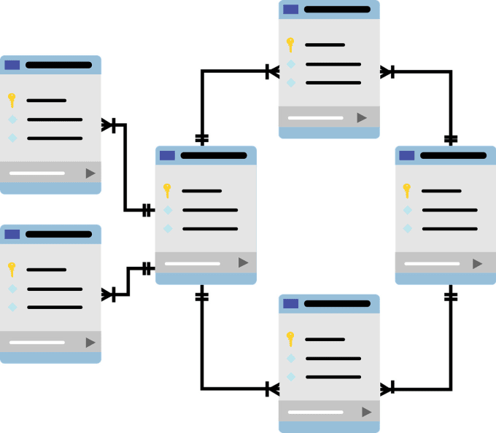
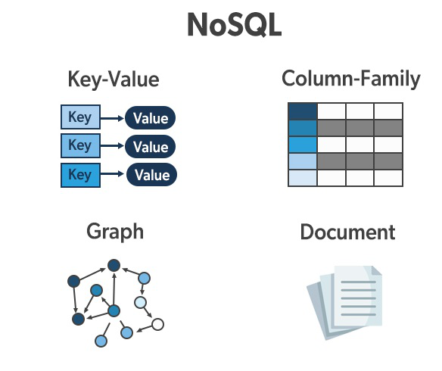
SGBDR VERSUS BDD NOSQL
Modèle de données
SQL : Les bases de données SQL utilisent un modèle de données relationnel où les données sont organisées en tables avec des schémas fixes. Les données sont stockées dans des colonnes et des lignes, avec des relations entre les tables.
NoSQL : Les bases de données NoSQL offrent divers modèles de données, notamment document, clé-valeur, colonnes, et graphes. Ces modèles de données sont plus flexibles et permettent de stocker des données semi-structurées ou non structurées.

Slide 18
SGBDR VERSUS BDD NOSQL
Langage de requête
SQL : Les bases de données relationnelles utilisent le langage SQL. Il s'agit d'un langage normé (ISO / ANSI). La plupart des SGBD implémentent néanmoins des fonctionnalités / mots clés spécifiques qui vont au-delà de la norme. La portabilité des requêtes n'est pas toujours réalisable en l'état et des adaptations d'un système à l'autre peuvent être nécessaires.
NoSQL : Chaque type de base de données NoSQL utilise son propre langage de requête ou des API spécifiques pour accéder aux données. Les syntaxes peuvent être très diverses, proches ou éloignées de ce qui existe en SQL.

Slide 19
SGBDR VERSUS BDD NOSQL
Schéma de données :
SQL : Les bases de données SQL nécessitent un schéma rigide définissant la structure des données à l'avance. Les modifications du schéma peuvent être complexes et nécessitent généralement des migrations de données.
NoSQL : Les bases de données NoSQL permettent un schéma flexible, ce qui signifie que vous pouvez ajouter de nouveaux champs sans perturber les opérations existantes. Cela convient aux applications où les schémas évoluent fréquemment.

Slide 20
SGBDR VERSUS BDD NOSQL
Cas d'usage:
SQL : Les bases de données SQL sont souvent utilisées pour des applications nécessitant une intégrité des données stricte.
NoSQL : Les bases de données NoSQL sont utilisées lorsqu'on cherche à favoriser la performance / l'évolutivité et la flexibilité du modèle de données.

Slide 21
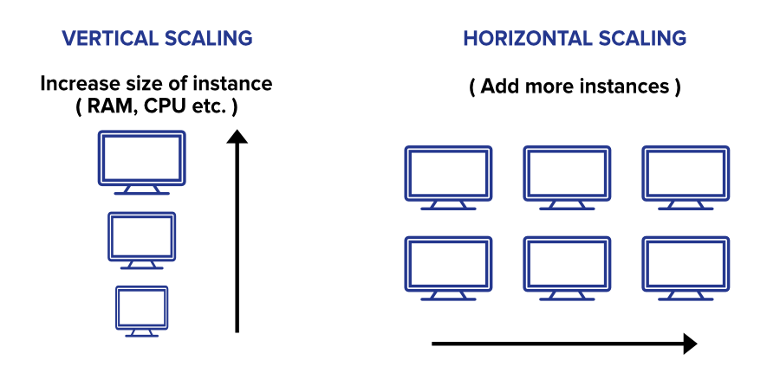
SGBDR VERSUS BDD NOSQL
Évolutivité :
SQL : Les bases de données SQL sont souvent conçues pour s'exécuter sur un serveur unique, ce qui peut limiter l'évolutivité (scalabilité verticale).
NoSQL : Permet la scalabilité horizontale ce qui permet de gérer des volumes massifs de données (ajout de serveurs supplémentaires au besoin)
Notes:
Source de l'image : https://www.cloudzero.com

Slide 22
SGBDR VERSUS BDD NOSQL
Transactions:
SQL : Les bases de données SQL prennent en charge des transactions ACID pour garantir la cohérence des données. L'intégrité des données est ainsi renforcée.
NoSQL : Les bases de données NoSQL privilégient souvent des transactions moins strictes pour améliorer les performances, bien que certaines d'entre elles offrent désormais des mécanismes de transactions (théorème CAP / approche BASE).

Slide 23
SGBDR VERSUS BDD NOSQL
Transactions – SQL et ACID
Atomicité (ou Atomicity) : Toutes les opérations au sein d'une transaction doivent produire un état fini et valide (all or nothing).
Cohérence ( ou Consistency) : la base de données doit rester dans un état valide. Le système s'en assure (exemple: impossibilité d'insérer une valeur NULL dans un champ avec une propriété NOT NULL)
Isolation (ou Isolation) : Chaque transaction est indépendante et a son propre cycle de vie. L'exécution simultanée de plusieurs transactions n'entraine pas de conflit.
Durabilité (ou Durability) : Une fois qu'une transaction est validée, ses modifications sont persistantes, même en cas de défaillance du système.

Slide 24
SGBDR VERSUS BDD NOSQL
Transactions – NOSQL et CAP
Cohérence (ou Consistency) - Cela signifie que la base de données est toujours dans un état cohérent. À tout moment, elle renverra la même réponse à une requête quel que soit le nœud interrogé (dans le cadre d'un système distribué).
Disponibilité (ou Availability) - Cela signifie que le système répondra toujours (haute disponibilité) à une requête (en lecture ou en écriture). Concrètement, dans un système distribué, si un nœud tombe, c'est un autre qui prendra le relais. Il n'est pas garanti que la réponse soit la plus récente disponible.
Tolérance aux partitions (ou Partition Tolerance) - Cela signifie que le système continue de fonctionner même si la communication entre les serveurs (nœuds) n'est pas momentanément fiable.

Slide 25
SGBDR VERSUS BDD NOSQL
Eric Brewer, auteur du théorème de CAP, indique qu'il est impossible de satisfaire ou de garantir simultanément les trois propriétés. Un système peut offrir au mieux deux de ces trois propriétés.
Par conséquent, toutes les bases de données NoSQL actuelles suivent les différentes combinaisons du théorème C, A, P du CAP.
CA - La cohérence immédiate des données est priorisée. Lorsqu'une partition se produit, le système se bloque.
CP - La cohérence immédiate des données est priorisée. Certaines données peuvent ne pas être accessibles (car un nœud est inaccessible), mais le reste des données est toujours cohérent.
AP - Le système est toujours disponible mais certaines des données renvoyées peuvent être inexactes.
Notes:
Source de l'image : https://www.cloudzero.com

Slide 26
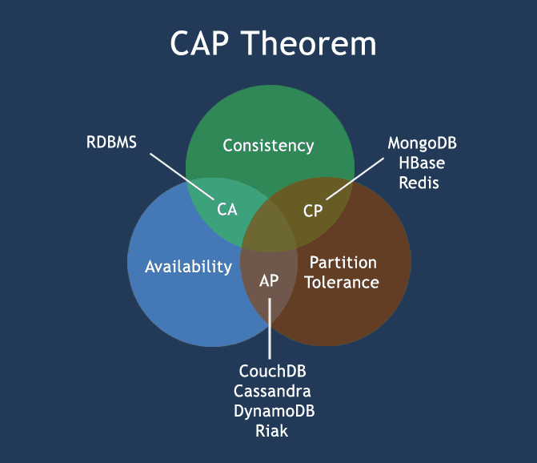
SGBDR VERSUS BDD NOSQL
Notes:
Source de l'image : https://www.cloudzero.com

Slide 27
NOSQL – FOCUS SUR LA NOTION DE COHÉRENCE
Différents niveaux de cohérence possibles:
Cohérente forte
  Disponibilité réduite mais cohérence renforcée. Toutes les opérations de lecture renvoient la dernière écriture réussie.
Cohérente éventuelle.
  Disponibilité maximisée mais cohérence immédiatement non garantie. Il est possible que la donnée soit dans une version différente d'un nœud à l'autre. Le système finira par mettre à jour l'ensemble des nœuds avec la même version mais il ne peut le garantir à court terme (si les lectures se font à proximité des écritures).
Cohérence causale
  Garantie l'ordre des opérations. Si une instruction B est déclenchée par une instruction B, le système exécutera dans ce sens les opérations (insertion d'une ligne puis mise à jour de celle-ci par exemple).
Notes:
Source de l'image : https://www.cloudzero.com

Slide 28
NOSQL – FOCUS SUR LA NOTION DE COHÉRENCE
Différents niveaux de cohérence possibles:
Cohérence de session
  La cohérence est garantie au sein d'une session utilisateur. Les autres utilisateurs peuvent voir une version différente de la donnée.
Cohérence séquentielle :
  Cohérence forte garantie avec un risque sur les performances. Chaque nœud exécute les opérations de façon séquentielle c’est-à-dire dans un ordre identique et cohérent.
Notes:
Source de l'image : https://www.cloudzero.com

Slide 29
FOCUS SUR : NOSQL ET PERSISTANCE POLYGLOTTE
L’utilisation du NoSQL ne veut pas dire que les BDD relationnelles ont vocation à disparaitre
Chacune des technologies (SQL VS NoSQL) a ses avantages et inconvénients.
L’utilisation de ces deux systèmes pour répondre à un besoin est ce qu’on appelle la persistance polyglotte.
Il convient de réfléchir à la BDD qui répondra au mieux au cas d’usage qui se présente.

Slide 30
SGBDR VERSUS BDD NOSQL
Comment choisir ?
Compromis à trouver entre :
  Performance versus Coût
  Processing (favoriser la lecture ou l'écriture)
  Persistance des données (volatile ou sur durable)
  Stockage avec relations complexes ou stockage simple
  Maturité de la technologie
  Support et communauté
  Usage

Slide 31
SGBDR VERSUS BDD NOSQL
Comment choisir ?
BDD complémentaires : chacune répond à un cas d'usage différent.
On favorisera les SGBRR quand on recherche une intégrité forte des données.
On favorisera le NoSQL quand on recherche la scalabilité, l'évolutivité et le traitement en masse.
Certains systèmes combinent déjà le meilleur des deux mondes.

Slide 32
NOSQL DANS UNE BASE DE DONNEES RELATIONNELLE
Les systèmes relationnels se sont adaptés ces dernières années en proposant des extensions facilitant l'exploitation de données objets qu'on retrouve habituellement dans les systèmes NoSQL (le json par exemple).
Ainsi, PostGreSQL par exemple, propose l'extension HStore ou le format JSONB pour manipuler des données semi-structurées.
MySQL permet également ce type d'opérations.

Slide 33
NOSQL DANS UNE BASE DE DONNEES RELATIONNELLE
HSTORE
  Extension native
  Permet de stocker des paires clé-valeur dans une colonne
  Utile quand on souhaite stocker de la data objet
  Opérations CRUD possibles.
  Indexation / recherche moins performante sur ce type de champ.
JSON
  Disponible depuis la version 9.2 => implémentation mature
  Ajoute de la flexibilité au modèle de données.
  Opérations CRUD possibles.
  Possibilité d'indexer le champ.

Slide 34
EXERCICE – MANIPULER POSTGRESQL ET NOSQL (HSTORE)
Durée de l'exercice : 45min
Installez PostGreSQL Server (15 ou plus).
Initiez l'extension HSTORE.
Créez une table "etudiant_etl" qui contiendra les données disponibles dans le fichier "etudiant.csv" (charger le fichier dans la table). Puis, créer une table "etudiant_profil" qui aura deux colonnes : un id (type SERIAL), et un champ adresse (type HSTORE). Le champ adresse aura les informations suivantes : numero, voie, code_postal, ville. Utilisez la table "etudiant_etl" pour remplir la table "etudiant_profil".
Sélectionnez tous les étudiants qui habitent à Paris.
Ajoutez une nouvelle "clé - valeur" à votre champ "adresse" : Pays qui vaudra "FRANCE"
Mettez à jour l'étudiant de Marseille. Il habitera désormais à Strasbourg.
Supprimez le champ pays précédemment créé pour les étudiants de Lille uniquement.
Affichez tous les étudiants pour lesquels le champ pays existe.

Slide 35
EXERCICE – MANIPULER POSTGRESQL ET NOSQL (JSON)
Durée de l'exercice : 45min
Prenez les fichiers etudiant(1,2,3).json et insérez les (via un INSERT INTO) dans une table de travail : Cette table sera composée d'un id et d'un champ pourvant stocker du json.
Affichez le JSON de l'étudiant Delgado Moore
Créez un index sur le champ "name".
Mettez à jour tous les étudiants : champ company doit valoir SUPINFO
Supprimez les clés latitude et longitude de l'étudiant Delgado Moore.
Quelle est la moyenne de l'étudiant Gabriela Cooley ? (champ mark)
Quels étudiants ont eu 10/20 ou plus pour la matière 5DATA ?
Créez une table "friends" qui contiendra l'id de l'étudiant, l'id de ses amis, et le nom de ses amis. L'objectif est de transformer le tableau JSON "friends" en table SQL (lignes/colonnes).

Slide 36
BDD NOSQL
Quatre types de modélisation

Slide 37
MODÈLES DE DONNÉES NOSQL
4 grandes familles de BDD NoSQL
  Clé-valeur
  Document
  Graphe
  Colonnes

Slide 38
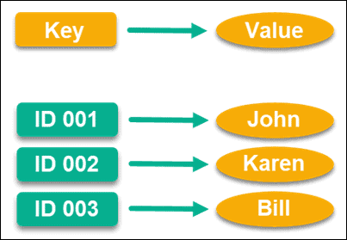
BDD NOSQL
CLE - VALEUR

Slide 39
MODÈLE DE DONNÉES NOSQL : ORIENTÉ CLÉ-VALEUR
Clé - Valeur
Modèle le plus simple .
Les données sont stockées sous forme de paires clé-valeur, où chaque clé est unique et est associée à une valeur.
Cette approche permet un stockage et une récupération rapides des données.
Certaines bases de données sont persistantes, d'autres sont uniquement en mémoire
Idéal pour les applications nécessitant une grande évolutivité et une faible latence.
Quelques technologies:
Redis
Riak
Amazon DynamoDB

Slide 40
MODÈLE DE DONNÉES NOSQL : ORIENTÉ CLÉ-VALEUR
Clé
Clé unique
Clé est utilisée pour accéder et récupérer la valeur associée.
Valeur
Données type simple (chaine de caractères)
Données type objet (binaire et objet)

Slide 41
MODÈLE DE DONNÉES NOSQL : ORIENTÉ CLÉ-VALEUR
Focus sur
Créé par Salvatore Sanfilippo
Stockage volatile (In-Memory)
Disponible en OnPremise ou en version Cloud.
Possibilité d'utiliser la ligne de commande, un langage (python par exemple) ou un outil graphique pour interroger le système.
  Cas d'usages (exemples)
  Système de mise en cache (accélérer l'accès aux données fréquemment consultées)
  Stockage des sessions utilisateur (dans le cadre d'une application web par exemple).
  Stockage de données simples.
  Analyse en temps réel.

Slide 42


MODÈLE DE DONNÉES NOSQL : ORIENTÉ CLÉ-VALEUR
PACKAGE ADDITIONNELS
GUI

Slide 43
MODÈLE DE DONNÉES
NOSQL
Stockage "In-Memory"
Opérations I/O plus rapides (en comparaison à une écriture sur disque)
Latence réduite
A favoriser lorsqu'on recherche une lecture rapide (temps réel) dans un contexte où le nombre de lecture est important (on cherche plus à lire qu'à écrire).
Utile pour le traitement analytique des données.

Slide 44
MODÈLE DE DONNÉES
NOSQL
Stockage "In-Memory" - Limitations
La mémoire vive a des capacités de stockage plus limitée que la mémoire disque.​
La mémoire vive est plus chère que la mémoire disque.​
La durabilité des données (persistance) est moins garantie que la mémoire disque.​
Gain limité si la majorité des opérations sont des actions en "écriture"​
Pas forcément adapté pour le traitement de gros volume de données (cf. point sur le coût)​
La persistance des données peut être traitées (snapshot par exemple) mais cela implique des couts supplémentaires et a des impacts sur les performances.

Slide 45
MODÈLE DE DONNÉES
NOSQL
Type de données
String
  valeur associée à une clé.
List
        Séquence ordonnée d'éléments.
Set
  Collection non ordonnée et non répétitive d'éléments uniques
Sorted Set
Même chose mais possibilité de trier
Hash
  Tableau associatif (objets composés de champs et de valeurs)
Autres : BITMAP, HYPERLOG,GEOSPACIAL...
Notes:
More informations : https://redis.io/docs/data-types/

Slide 46
EXERCICE – MANIPULER REDIS
Durée de l'exercice : 1h
Rendez-vous sur Redis.io. Créez un compte pour avoir accès à Redis Cloud.
Installez Redis Insight. Connectez-vous à votre base de données.
Créez une clé "ecole" avec la valeur "supinfo" et une clé "ville" avec la valeur de votre campus (Lille par exemple).
Affichez les valeurs dans le prompt
Créez une liste "campus" qui contiendra les valeurs "Lille, Paris, Lyon".
Affichez cette liste puis ajoutez la valeur "Caen" à la liste.
Ajoutez une nouvelle fois à cette liste le campus de "Lillle". Affichez la liste et constatez que la valeur est enregistrée deux fois.
Créez une liste dédoublonnée de campus. Tentez d'ajouter une deuxième fois le campus de Lille. Que constatez-vous ?
Créez un tableau etudiant qui contiendra un nom, un prenom et un age.
Prenez le fichier etudiant.json, insérez-le dans REDIS. Affichez uniquement le nom de l'étudiant dans la console. Ajouter une clé "campus" qui vaudra "LILLE". Ajoutez-vous comme ami dans le json (tableau "friends"). Supprimez l'adresse de l'étudiant.

Slide 47
VOUS VOULEZ EN SAVOIR PLUS ?
Intéressez-vous aux ressources disponibles sur le site officiel REDIS et sur Redis University
https://redis.io/docs/
https://university.redis.com/

Slide 48
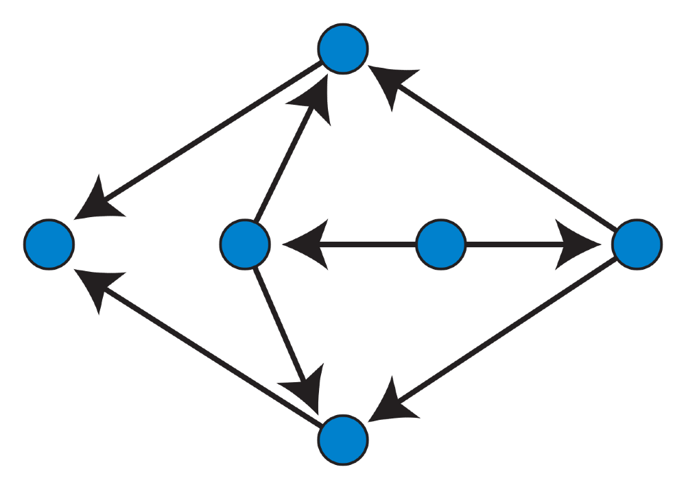
BDD NOSQL
ORIENTÉES GRAPHE

Slide 49
MODÈLE DE DONNÉES NOSQL : ORIENTÉ GRAPHE
Stocke les données sous forme de graphes, idéal pour représenter des relations complexes et des réseaux de données.
Cas d'usages (exemples)
Souvent utilisées dans les systèmes de recommandation : autre article similaire à une précédente commande,...
les réseaux sociaux : relations d'amitié et amis communs
relations complexes entre les données.

Slide 50
MODÈLE DE DONNÉES NOSQL : ORIENTÉ GRAPHE
Contrairement au modèle relationnel, on ne parle pas ici de tables pour définir les entités ni de jointure pour les relations.
Les entités sont représentées par des nœuds et elles sont reliées par des arêtes (les arêtes correspondent aux relations entre les données);
  Langage spécifique (Cypher / Gremlin) pour requêter.

Slide 51


MODÈLE DE DONNÉES NOSQL : ORIENTÉ GRAPHE

Slide 52
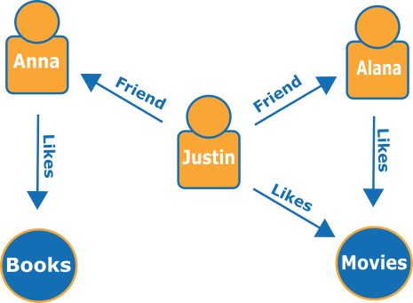
MODÈLE DE DONNÉES NOSQL : ORIENTÉ GRAPHE
Notes:
Source de l'image : https://www.geekwire.com/

Slide 53
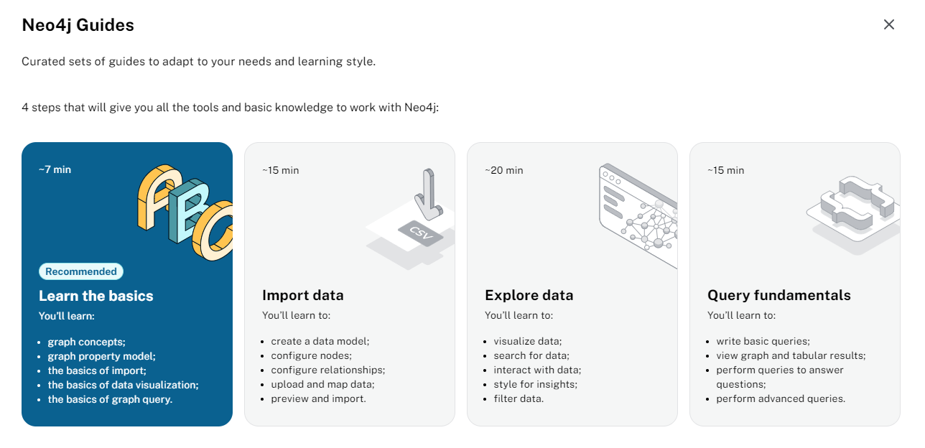
EXERCICE – MANIPULER NEO4J AURA
Durée de l'exercice : 1h
Rendez-vous sur le site officiel Neo4j. Créez un compte gratuit et une instance.
Regardez la vidéo explicative Neo4j Aura puis réalisez les exercices proposés :

Slide 54
VOUS VOULEZ EN SAVOIR PLUS ?
Intéressez-vous aux ressources disponibles sur le site officiel Neo4j (livre blanc, cas d'usages disponibles....)
https://neo4j.com/resources/

Slide 55
BDD NOSQL
ORIENTÉES COLONNES

Slide 56


MODÈLE DE DONNÉES NOSQL : ORIENTÉ COLONNE
Organise les données en colonnes plutôt qu'en lignes, ce qui permet une récupération plus rapide de données.
Interrogation des bases à travers des langages spécifiques. CQL pour Cassandra, HQL (via Hive) pour HBASE par exemple.

Slide 57
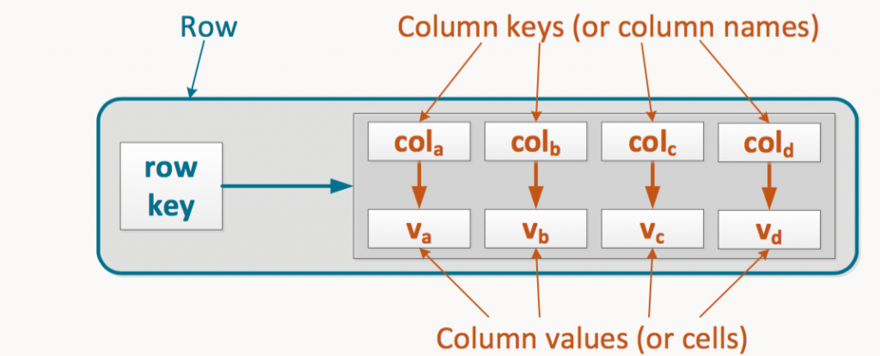
MODÈLE DE DONNÉES NOSQL : ORIENTÉ COLONNE
Notes:
Source de l'image : https://medium.com/free-code-camp/nosql-databases-5f6639ed9574

Slide 58
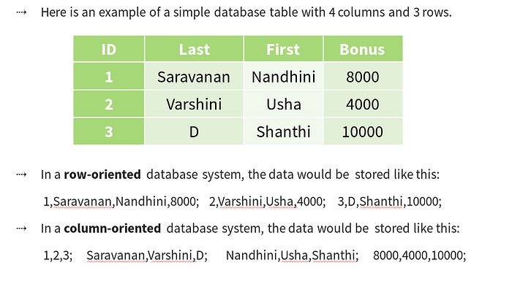
MODÈLE DE DONNÉES NOSQL : ORIENTÉ COLONNE
Notes:
Source de l'image : https://medium.com/free-code-camp/nosql-databases-5f6639ed9574

Slide 59

EXERCICE : CAS D'USAGE SQL/NOSQL
Durée de l'exercice : 10min (hors temps de correction)
Vous avez désormais compris à quels enjeux répond une base de données « NoSQL »
Que proposeriez-vous de mettre en place dans les cas suivants ? NoSQL ou BBD relationnelle ? Justifiez vos choix (si NoSQL précisez quel type de stockage).
Enregistrer des utilisateurs (formulaire d’inscription sur un site web)
Enregistrer le panier d’un utilisateur.
Enregistrer des informations sur la session d’un utilisateur
Enregistrer les caractéristiques d’un produit (site e-commerce type Auchan Drive)
Enregistrer les interactions sur un réseau social.

Slide 60
FIN DU JOUR 1
BASES DE DONNÉES NOSQL : FONDAMENTAUX

